Slide 1
ZASADY ORTOGRAFICZNE
PREZENTACJA PRZYGOTOWANA Z OKAZJI ŚWIATOWEGO TYGODNIA DYSLEKSJI
Przygotował Piotr Okoń kl. 3b

Slide 2
ZASADY PISOWNI „Ó”
„Ó” piszemy:
gdy wymienia się na „o” – np. dwóch → dwoje;
gdy wymienia się na „a” – np. wrócić → wracać;
gdy wymienia się na „e” – np. pióro → pierze;
w wyrazach kończących się na „-ów”, „-ówna”, „-ówka” – np. Kraków, równa, krówka.
Wyjątki: wsuwka , zasuwka, skuwka, ósmy, ósemka, ów, ówczesny, góra, chór.

Slide 3
ZASADY PISOWNI „U”
„U” piszemy:
w zakończeniach „-uch”, „-un”, „-unek”, „-unka”, „-ulec” – np. fartuch, opatrunek, hamulec, budulec;
w zakończeń czasowników w czasie teraźniejszym „-uję”, „-ujesz”, „-uję” – np. maluję, malujesz, maluj;
zawsze na końcu wyrazu – np. do domu, do lasu, do parku, w morzu;
prawie zawsze na początku wyrazu – np. ul, ulica, umowa;
Wyjątki: ósmy, ósemka, ów, ówczesny.
w zdrobnieniach z zakończeniami „-uś”, „-usio”, „-uszek”, „-uńcio”, „-usia”, „-ula”, „-uchna” – np. wnusio, maluszek, babunia, dziadunio.

Slide 4
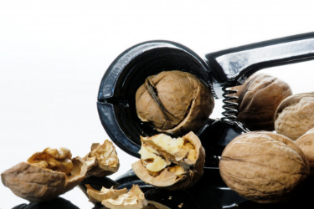
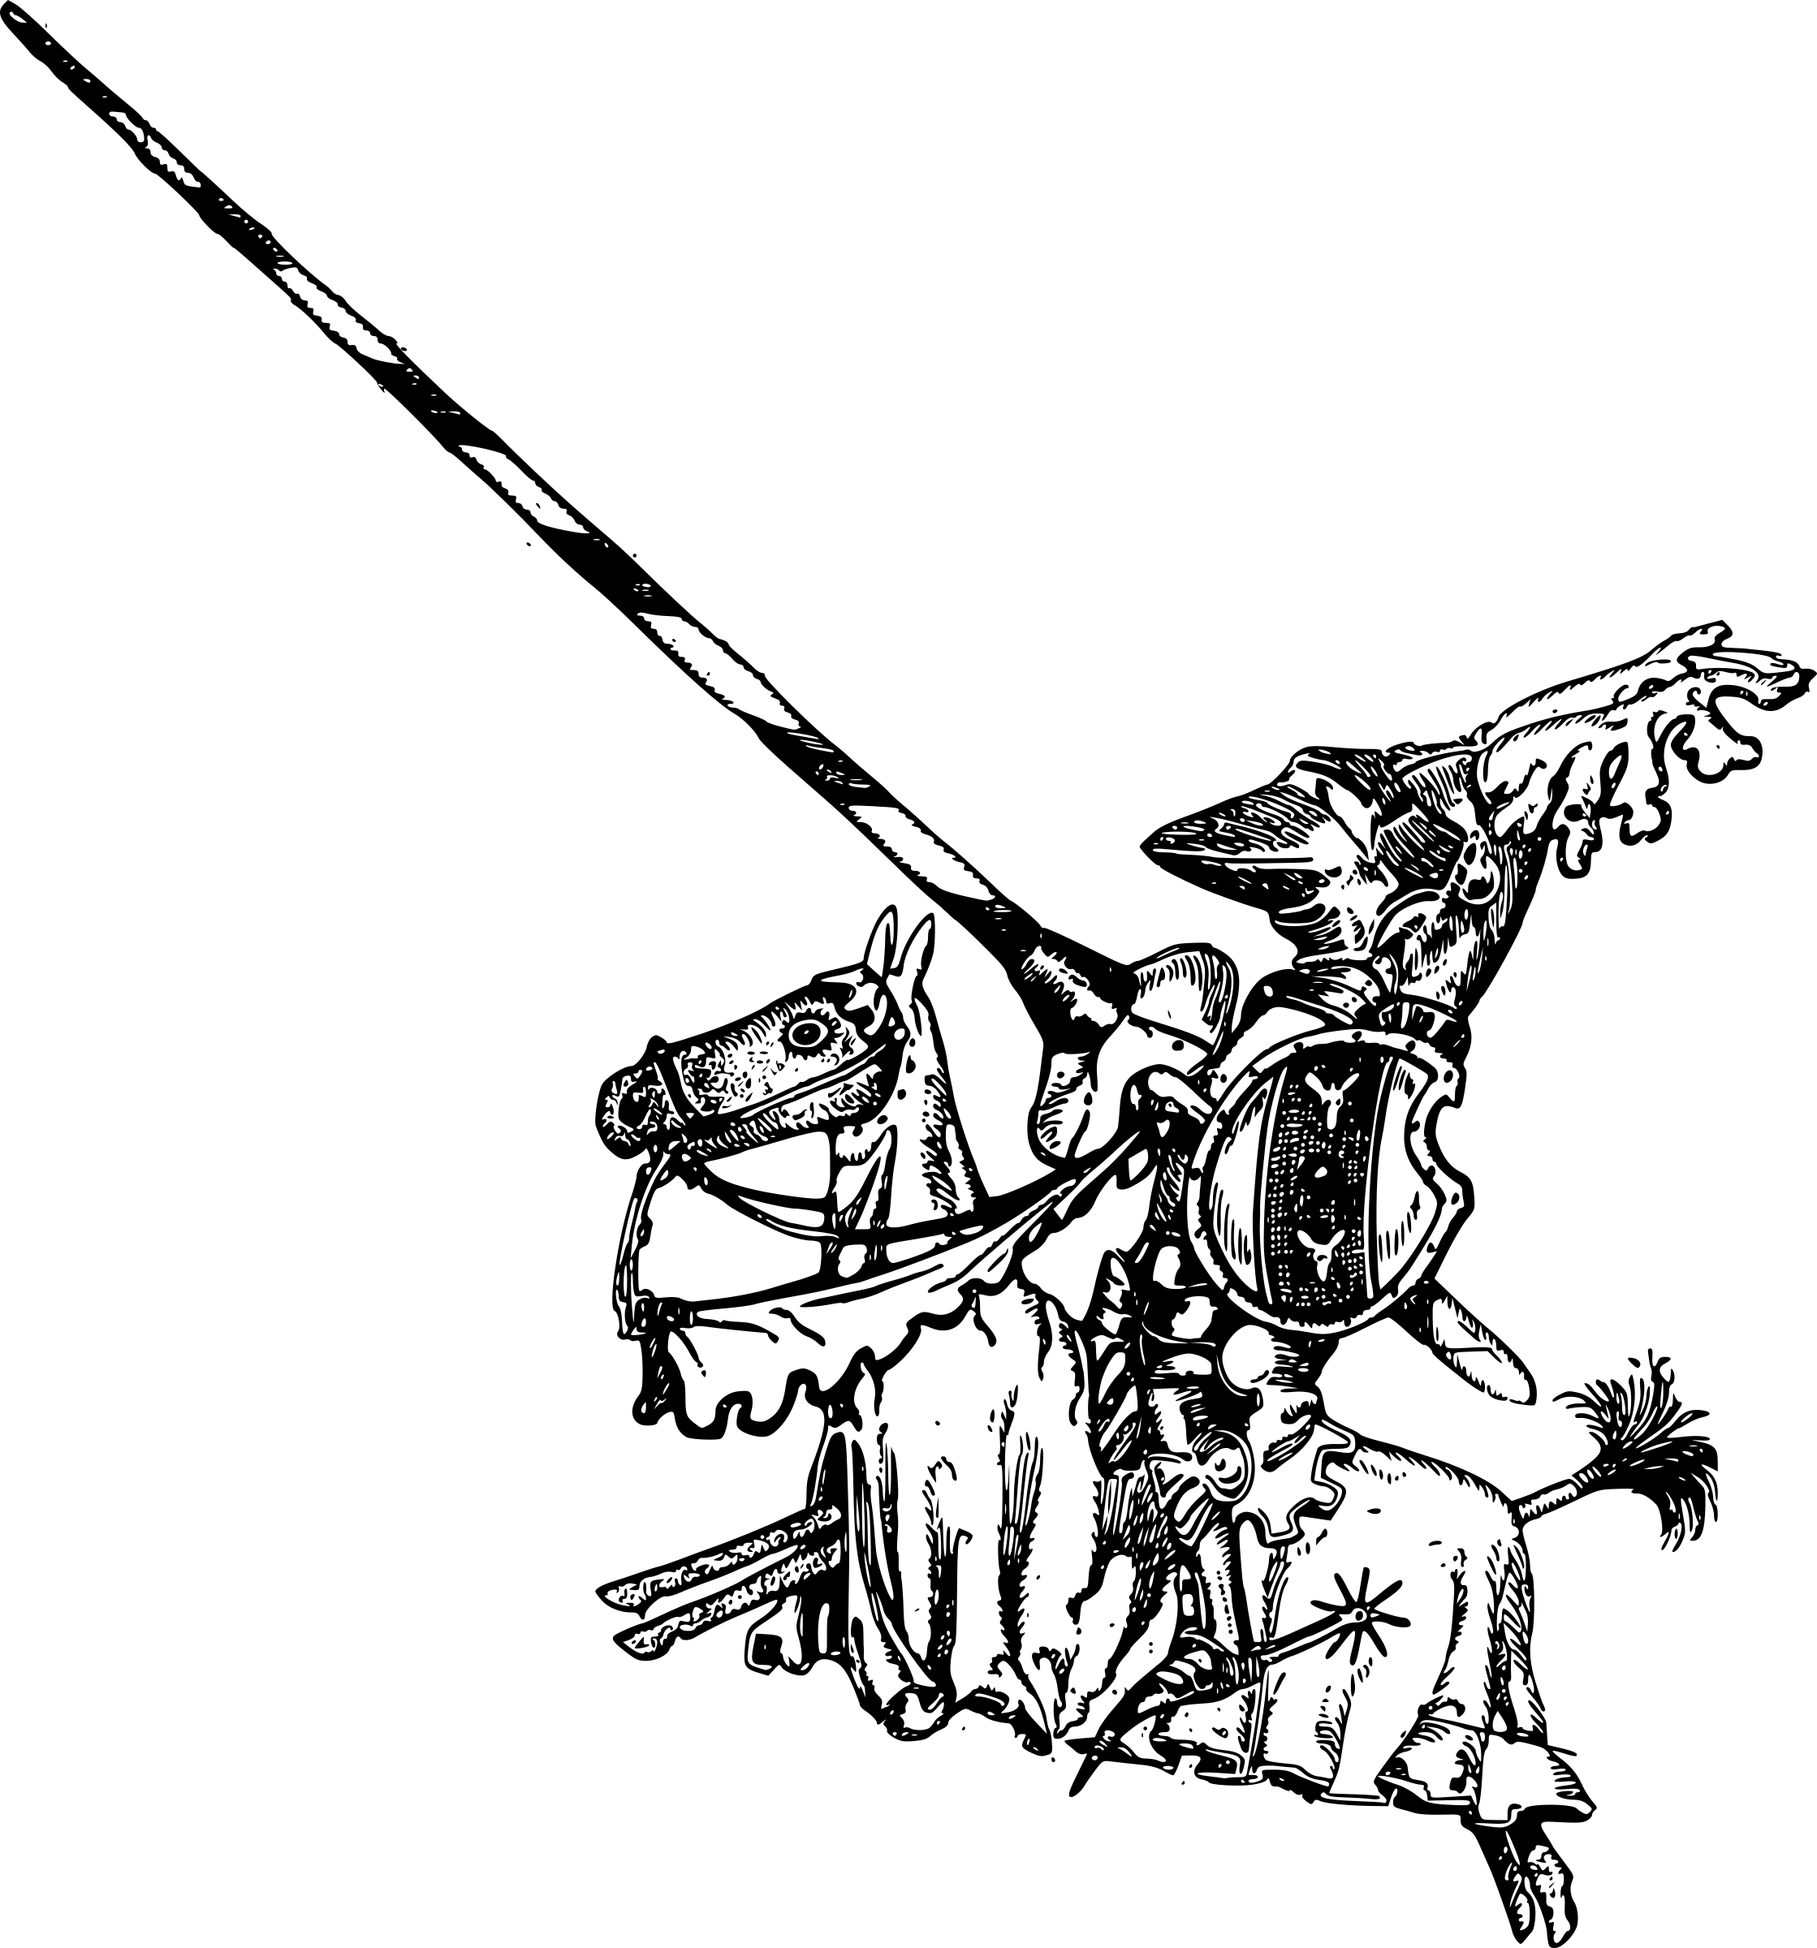
ZASADY PISOWNI „RZ”
„rz” piszemy:
gdy wymienia się na „r” – np. darzyć → dar;
w zakończeniach „-mistrz”, „-mierz” – np. zegarmistrz, wodomierz;
po spółgłoskach „b”, „d”, „ch”, „g”, „j” „k”, „p”, „t”, „w” – np. chrząszcz, grzech, krzew, wrzosowisko;
w zawodach z końcówką „-arz”, „-erz” – np. marynarz, piekarz, rycerz;
W wyrazach z „rz” niewymiennym – np. orzech, jarzębina, marzenie, kurz, warzywa.
Wyjątki: młodzież, reportaż, makijaż, garaż, papież, pszczoła, pszenica, gżegżółka.

Slide 5
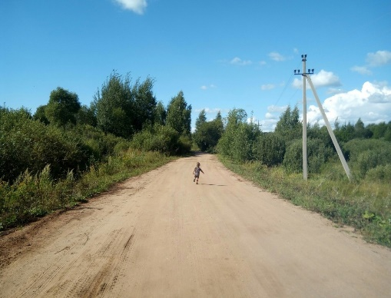
ZASADY PISOWNI „Ż”
„ż” piszemy:
gdy wymienia się na „g” – np. dróżka → droga;
gdy wymienia się na „s” – np. papież → papieski;
gdy wymienia się na „z” – np. mażę → mazać;
gdy wymienia się na „dz” – np. pieniężny → pieniądz.

Slide 6
Dziękuję za uwagę !!!
Piotr Okoń

